Slide 2
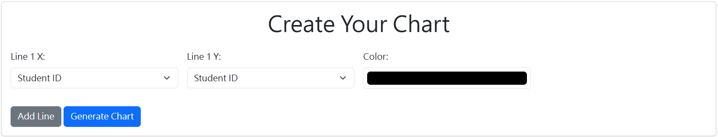
card
h1
Lines-container
form

Slide 3
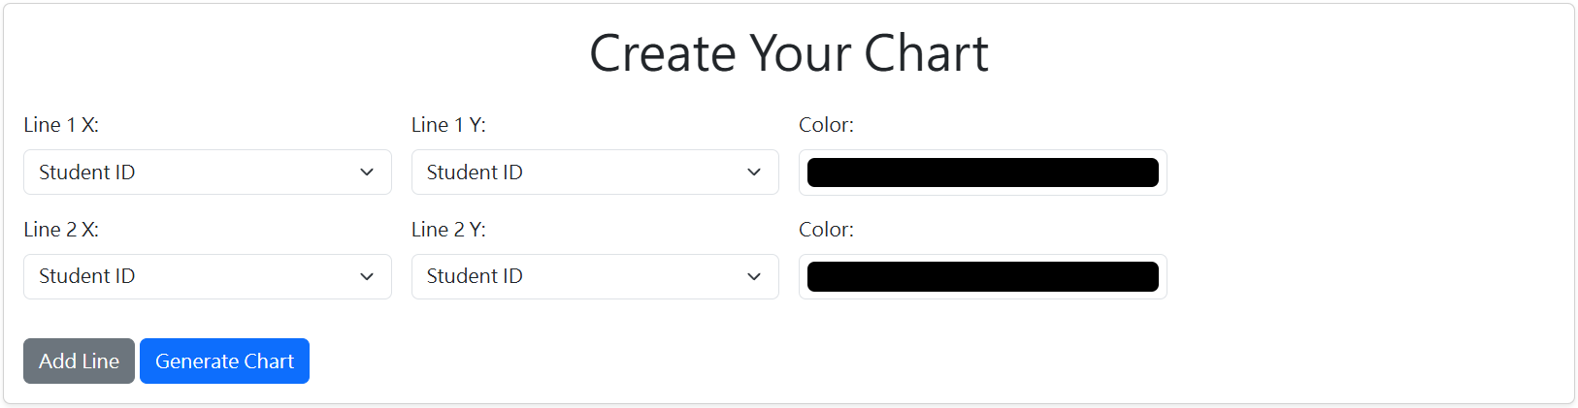
Lines-container

Slide 4
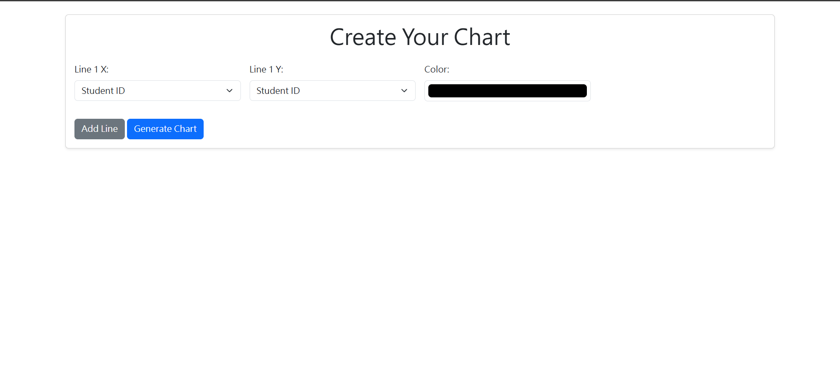
chart.html (browser)
Post request
發送一個post請求
到伺服器(flask)
使用者看到的
(前端)
Post : 會帶資訊的請求
Get : 單純請求
使用者
機器
使用者
機器
瀏覽器
伺服器
瀏覽器
伺服器

Slide 5
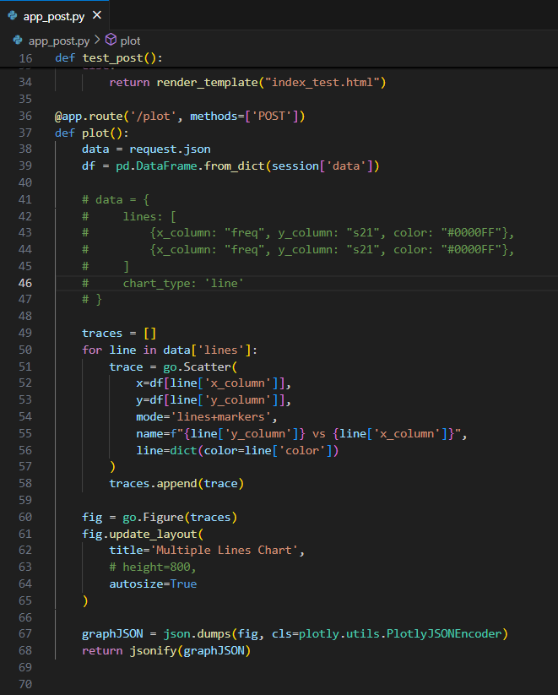
Flask server
Post
Data processing
(資料處理)
1. 解析使用者post過來的資料
2. 從 session 抓 excel 資料
3. Plotly 作圖 (fig物件)
4. fig物件 丟回給瀏覽器 (response)
response
伺服器
(後端)

Slide 6
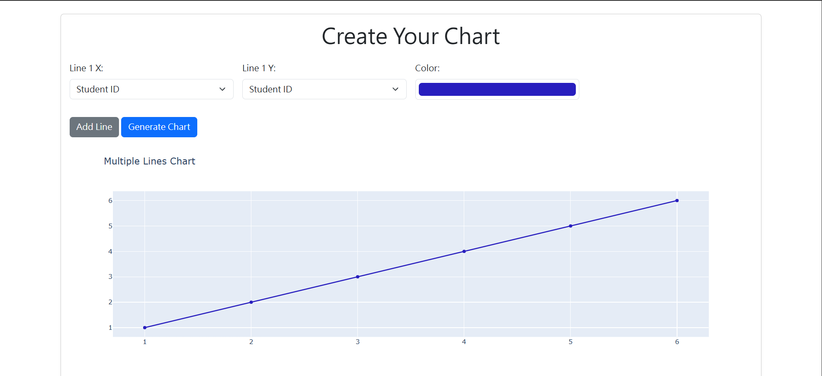
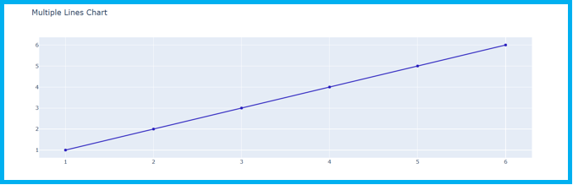
chart.html (browser)
使用者看到的
(前端)
用plotly.js繪製到這裡
response

Slide 7
Browser
Server
負責表單畫面呈現
讓使用者選擇選項
圖表呈現
負責資料儲存與處理
製作plotly圖

